Slide 1
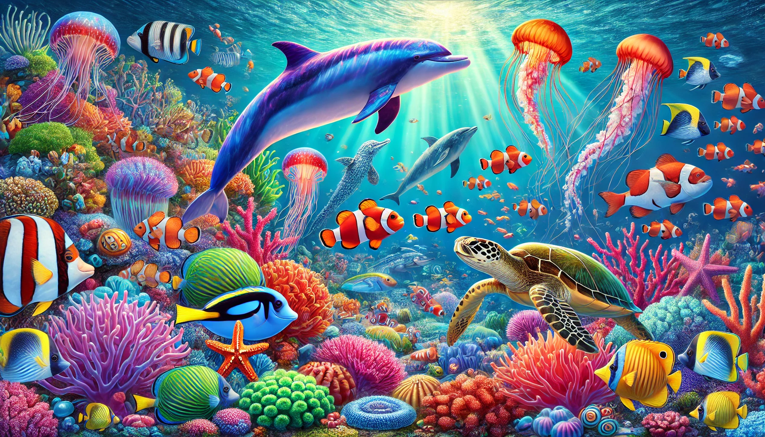
الفنانين الصغار الغواصين
كتاب التلوين

Slide 2
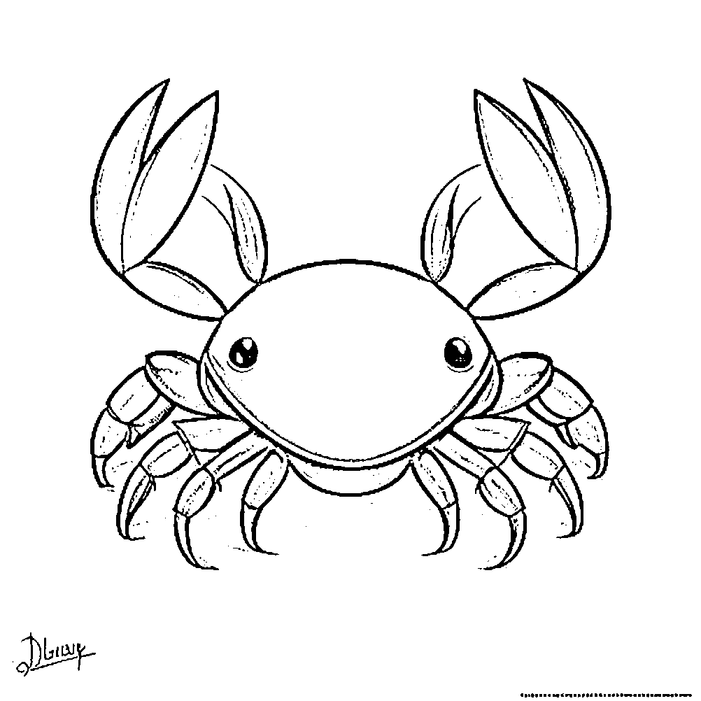
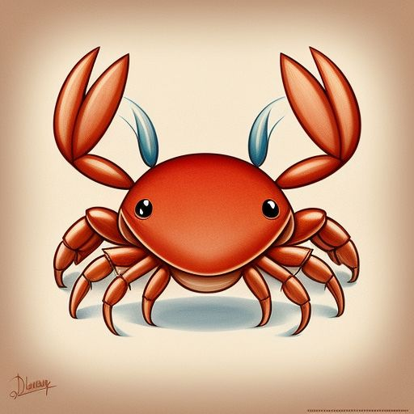
تتبع وتلوين
حيوانات البحر
سلطعون

Slide 3
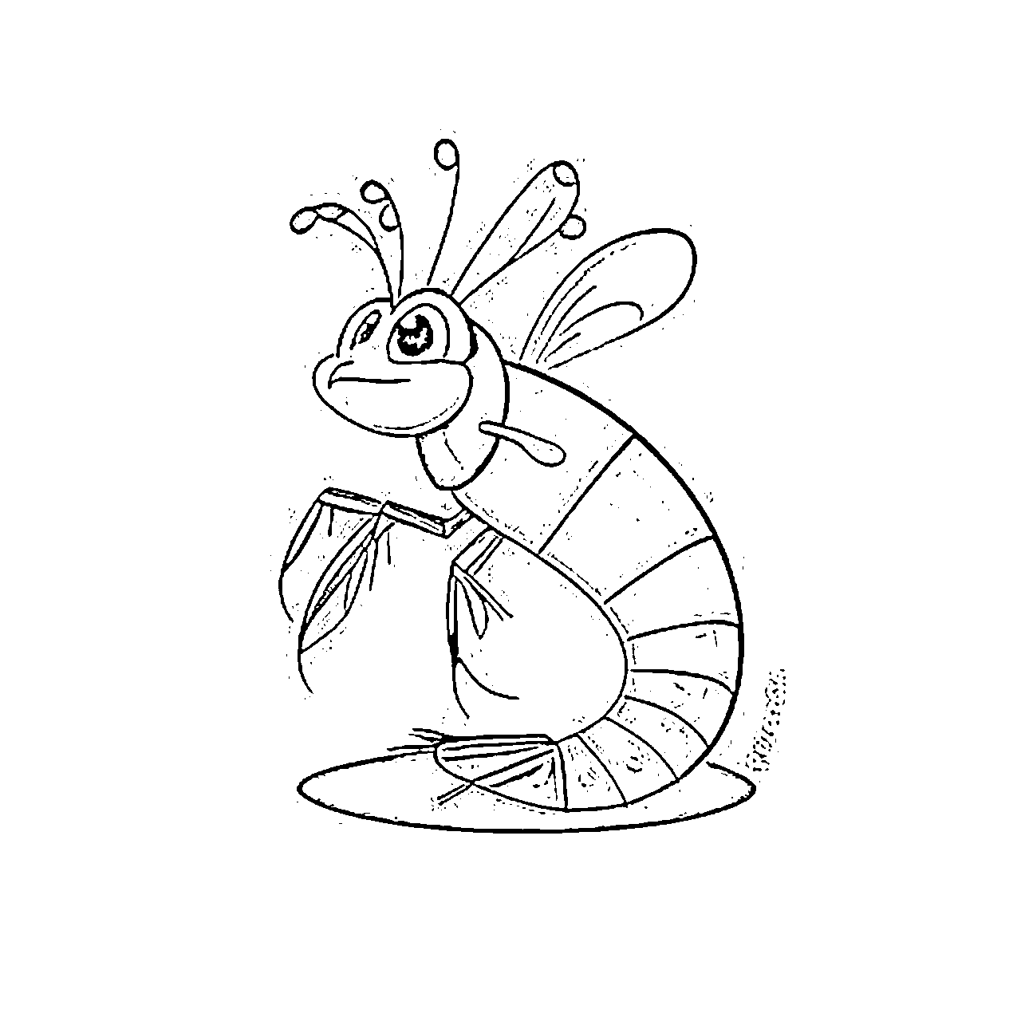
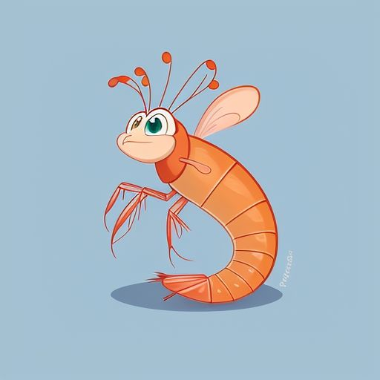
تتبع وتلوين
حيوانات البحر
جمبري

Slide 4


تتبع وتلوين
حيوانات البحر
أخطبوط

Slide 5
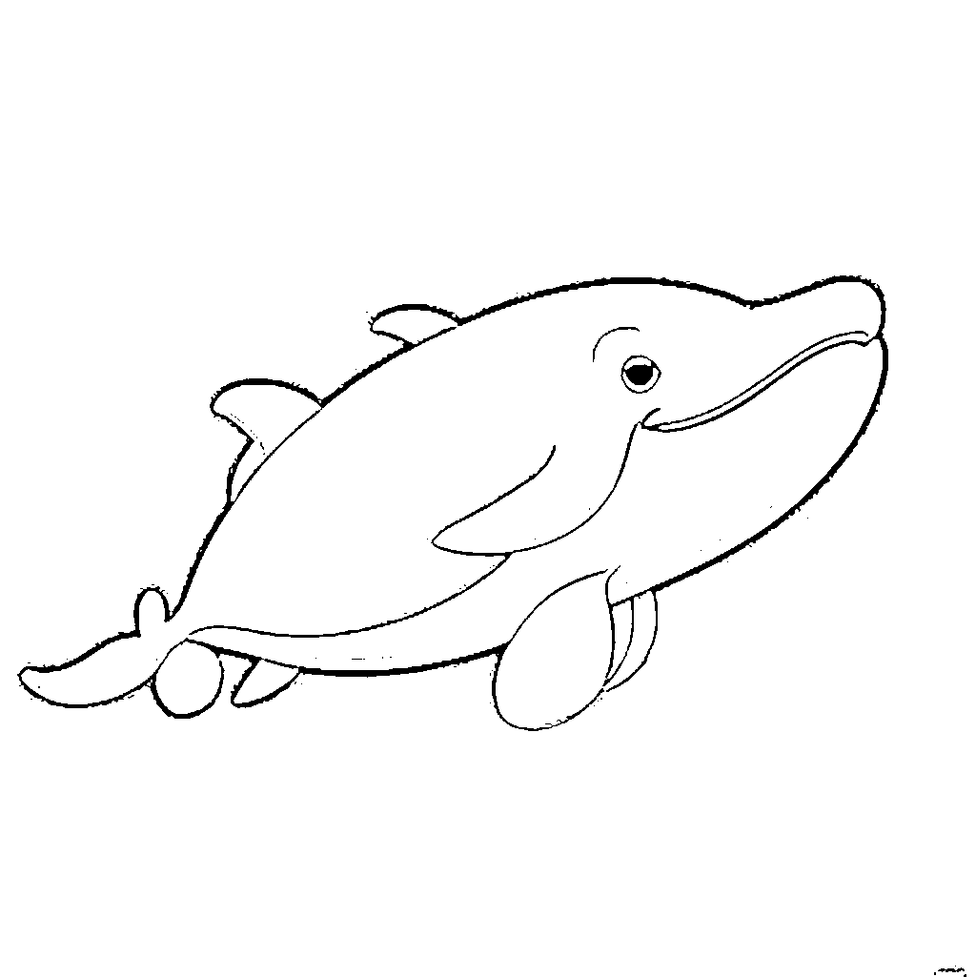

تتبع وتلوين
حيوانات البحر
حوت

Slide 6


تتبع وتلوين
حيوانات البحر
قرش

Slide 7


تتبع وتلوين
حيوانات البحر
دولفين

Slide 8


تتبع وتلوين
حيوانات البحر
قنديل البحر

Slide 9


تتبع وتلوين
حيوانات البحر
نجم البحر

Slide 10
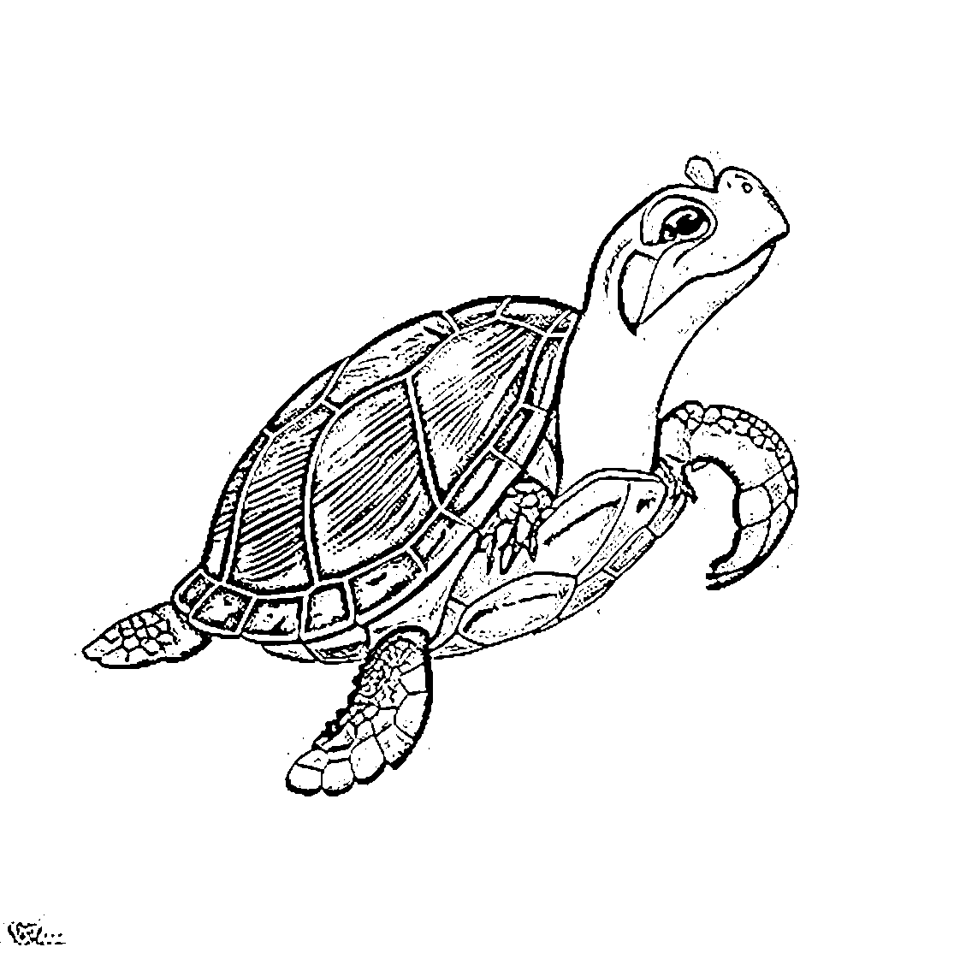
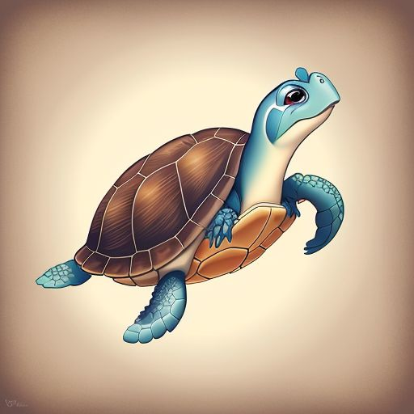
تتبع وتلوين
حيوانات البحر
سلحفاة

Slide 11
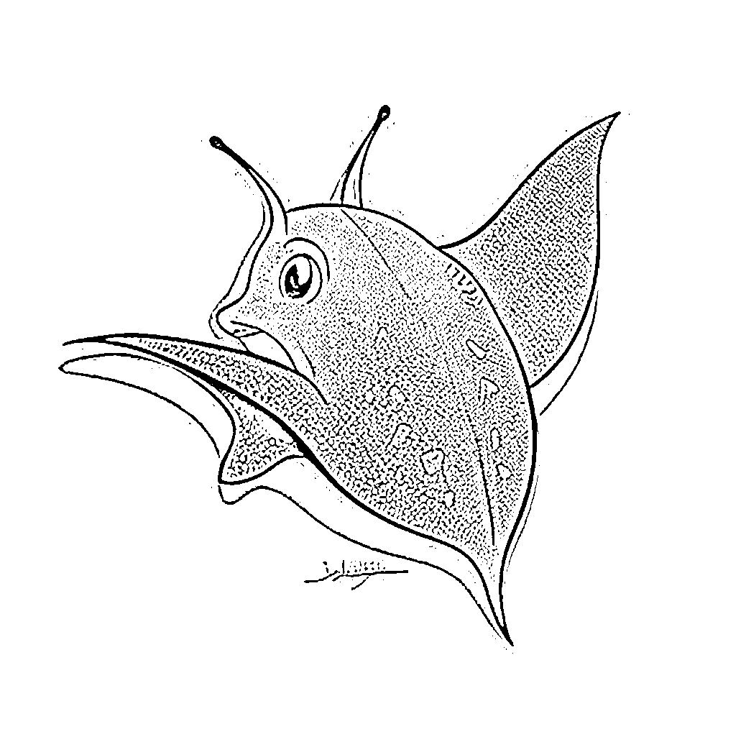

تتبع وتلوين
حيوانات البحر
لادغة

Slide 12


تتبع وتلوين
حيوانات البحر
فرس البحر

Slide 13
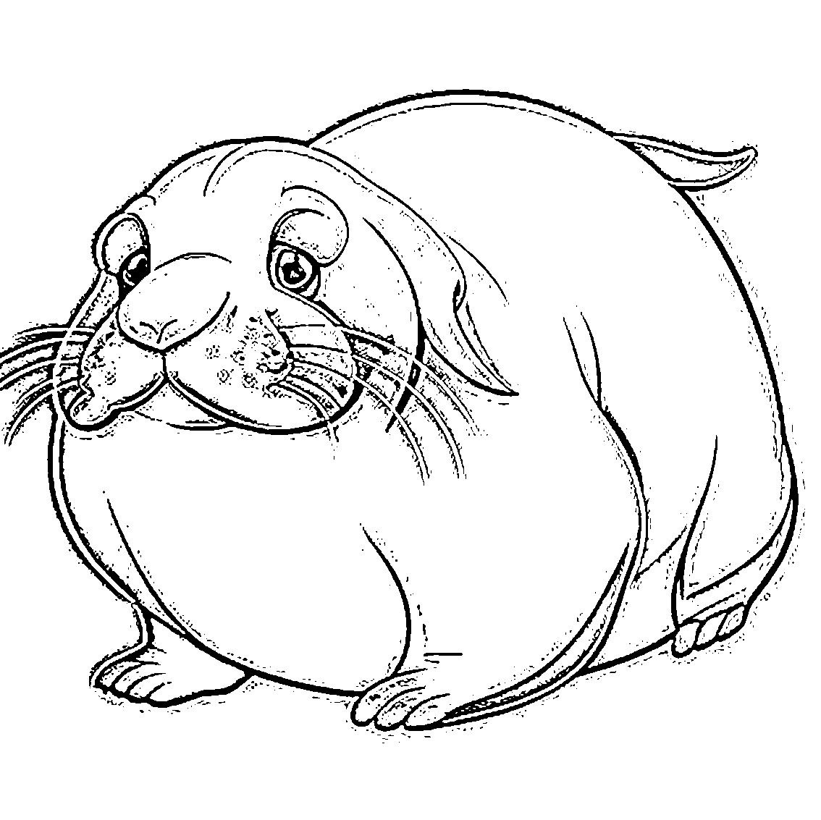

تتبع وتلوين
حيوانات البحر
فظ

Slide 14
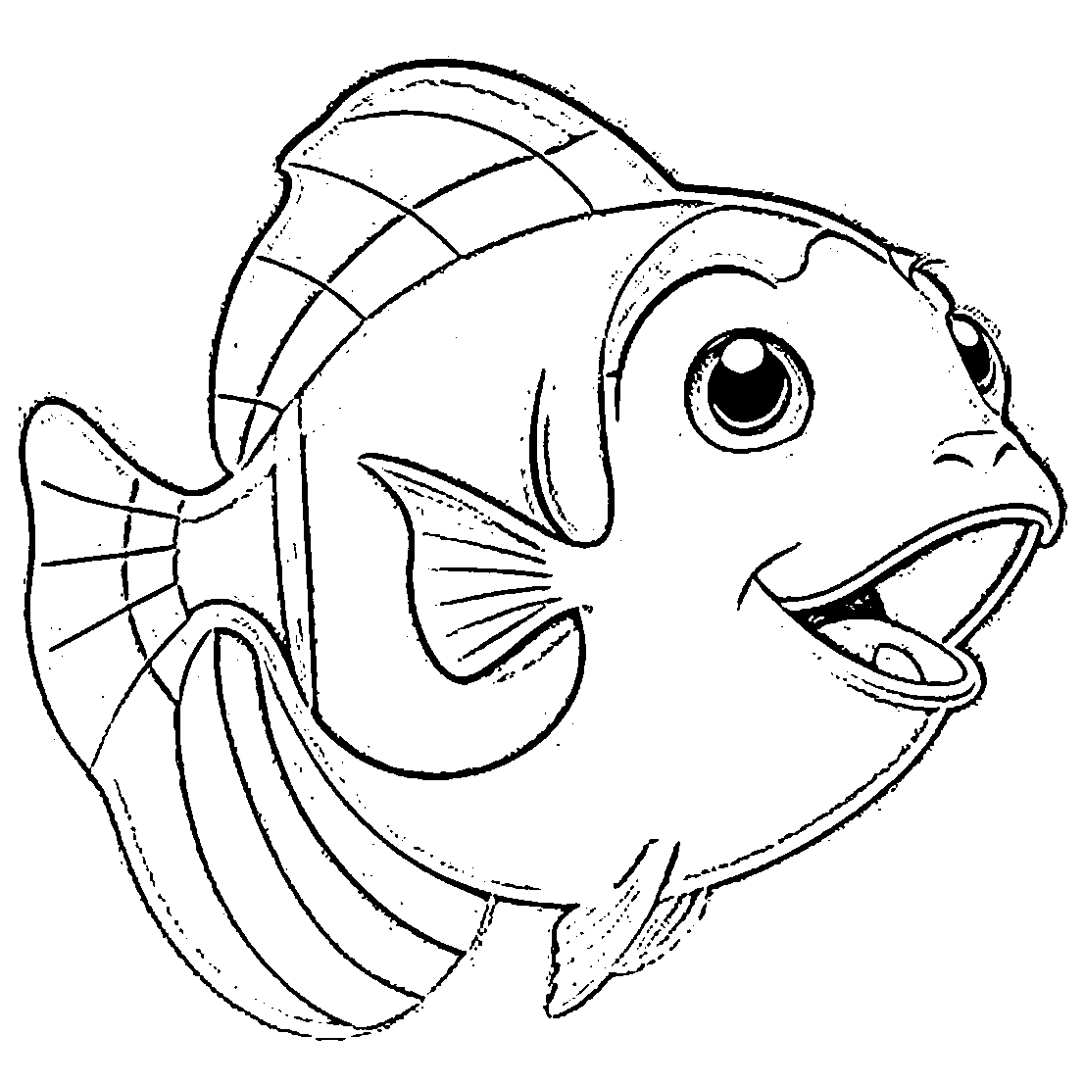



تتبع وتلوين
حيوانات البحر
سمكة

